Slide 1
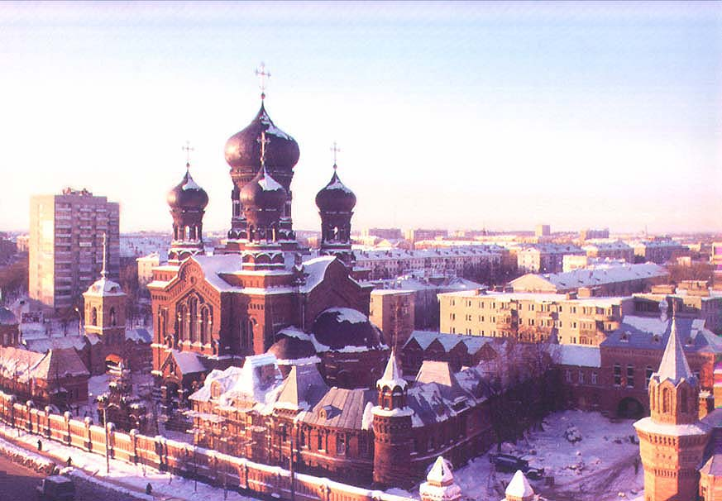

Прогулка по городу Иваново
студентов 31 СТ группы
специальность 100401 «Туризм»

Slide 2
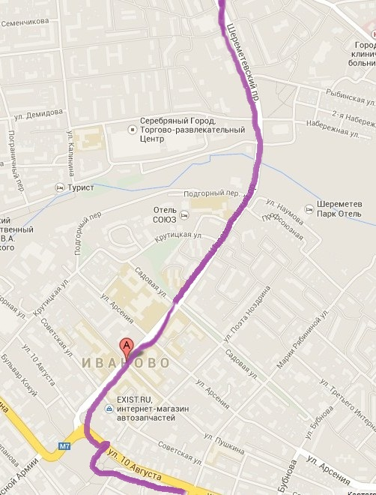
Маршрут
1) Свято - Введенский монастырь.
2) Мемориал героям фронта и тыла.
3) Казанская церковь.
4) Сквер С.А. Есенина.
5) Ивановская Государственная Медицинская Академия.
6) Памятник Якову Гарелину.
7) АРТ – сквер.
8) Щудровская палатка.

Slide 3
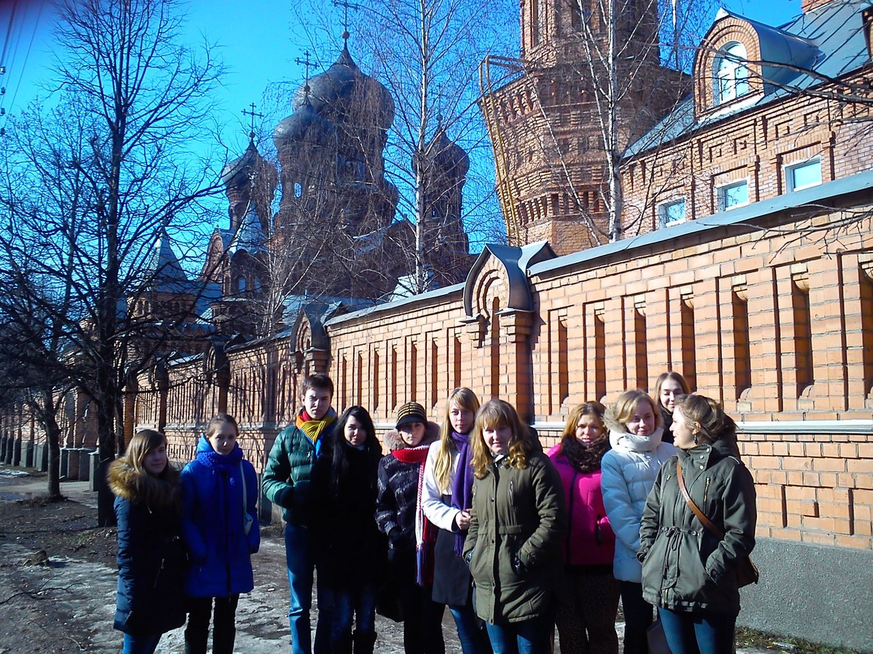
Свято – Введенский монастырь.
Свято-Введенский монастырь - это женский православный монастырь в центре города Иваново. Основан в 1991 году архимандритом Амвросием. Церковь в честь Введения Богородицы, составляющая основную часть монастыря - памятник архитектуры начала XX века.

Slide 4
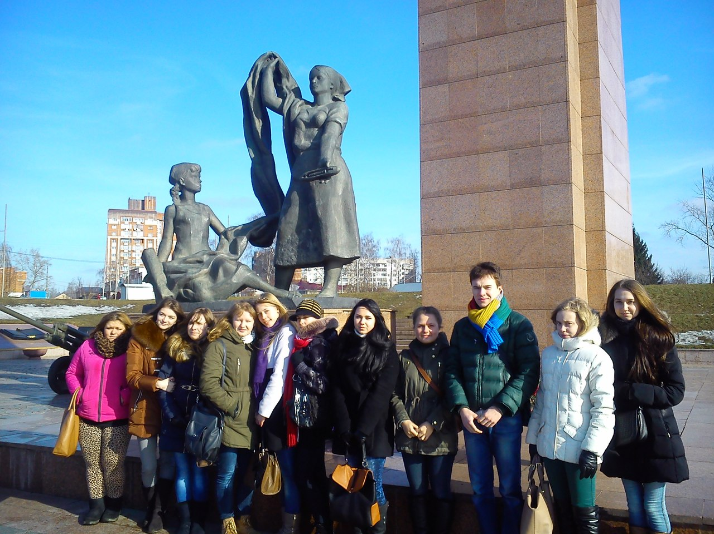
Мемориал героям фронта и тыла.
Мемориал героям фронта и тыла установлен в память о боевых и трудовых подвигах жителей Иваново в годы Великой Отечественной войны. 9 мая 2010 года тут был зажжен вечный огонь и установлены бронзовые медальоны с именами героев Советского Союза (158 фамилий ивановцев).

Slide 5
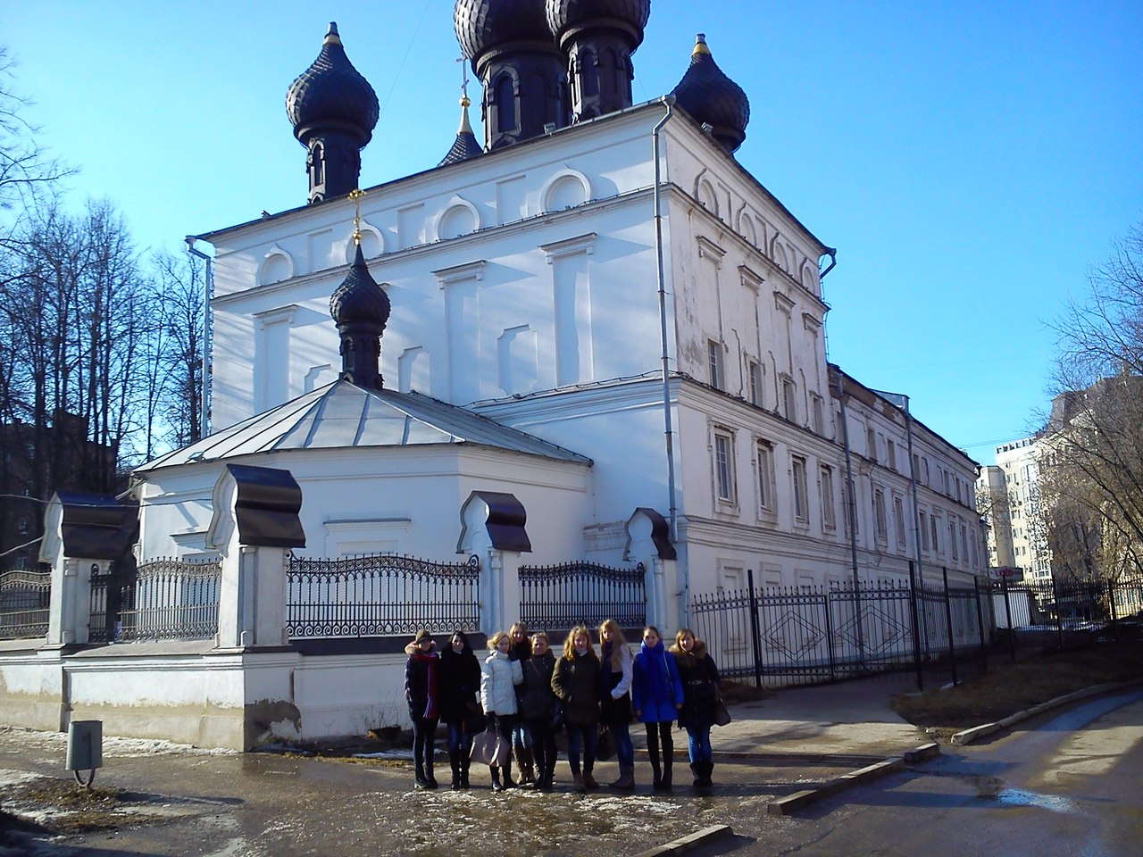
Казанская церковь
(Церковь Казанской иконы Божией Матери)
Двухэтажный корпус набойной мануфактуры основан в конце XVIII века, в 1810 году перестроен в молельный дом старообрядцев. Представляет собой уникальный пример церкви, перестроенной из производственного корпуса.

Slide 6
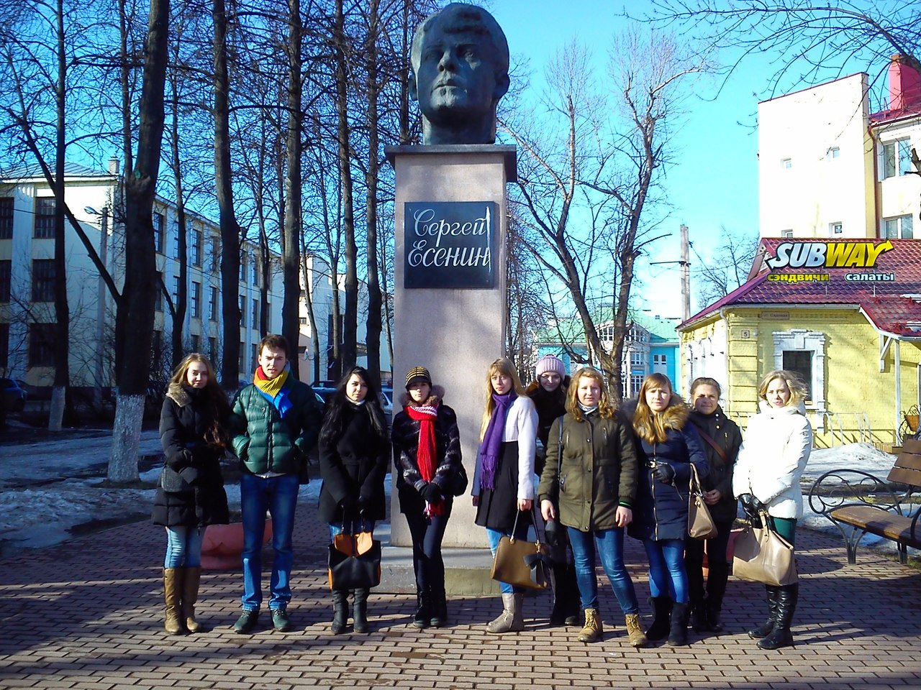
Сквер С.А. Есенина.
Бронзовый портрет Есенина, выполненный скульптором А.П. Кубальниковым, хранившийся с 1979 года в фондах Ивановского художественного музея, был установлен и облицованный серым мрамором. Памятник Сергею Есенину в Иваново был открыт 20 сентября 2010 года.

Slide 7
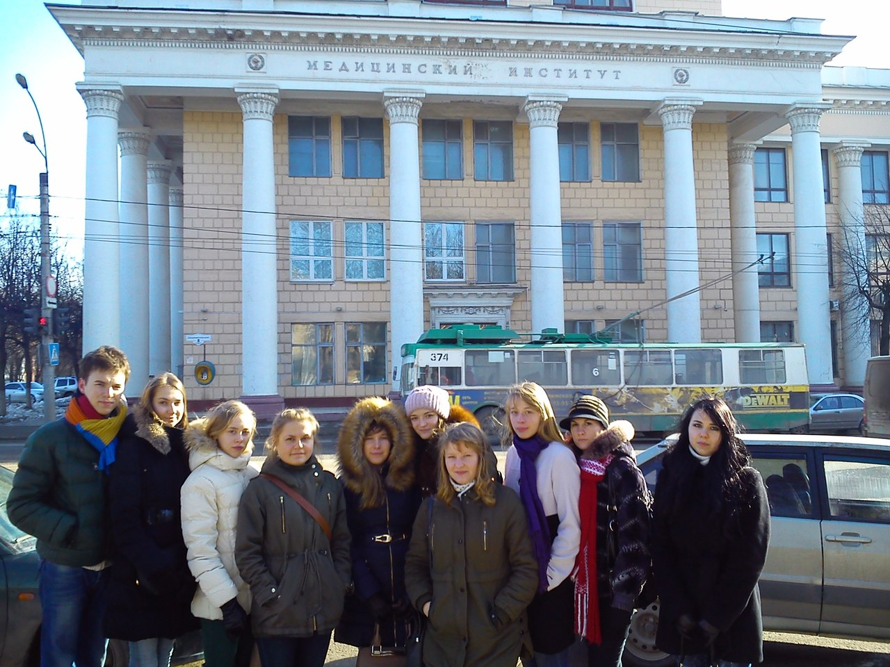
Ивановская Государственная Медицинская Академия.
Здание Ивановской медицинской академии находится в центре города Иваново на Шереметьевском проспекте. Свою историю медицинская академия в Иваново ведет с 1930 года, когда был учрежден Ивановский государственный медицинский институт. Строительство здания медицинской академии было начато в 1934 году, а завершено в конце 1940 года. Статус академии медицинский институт получил в 1994 году.

Slide 8
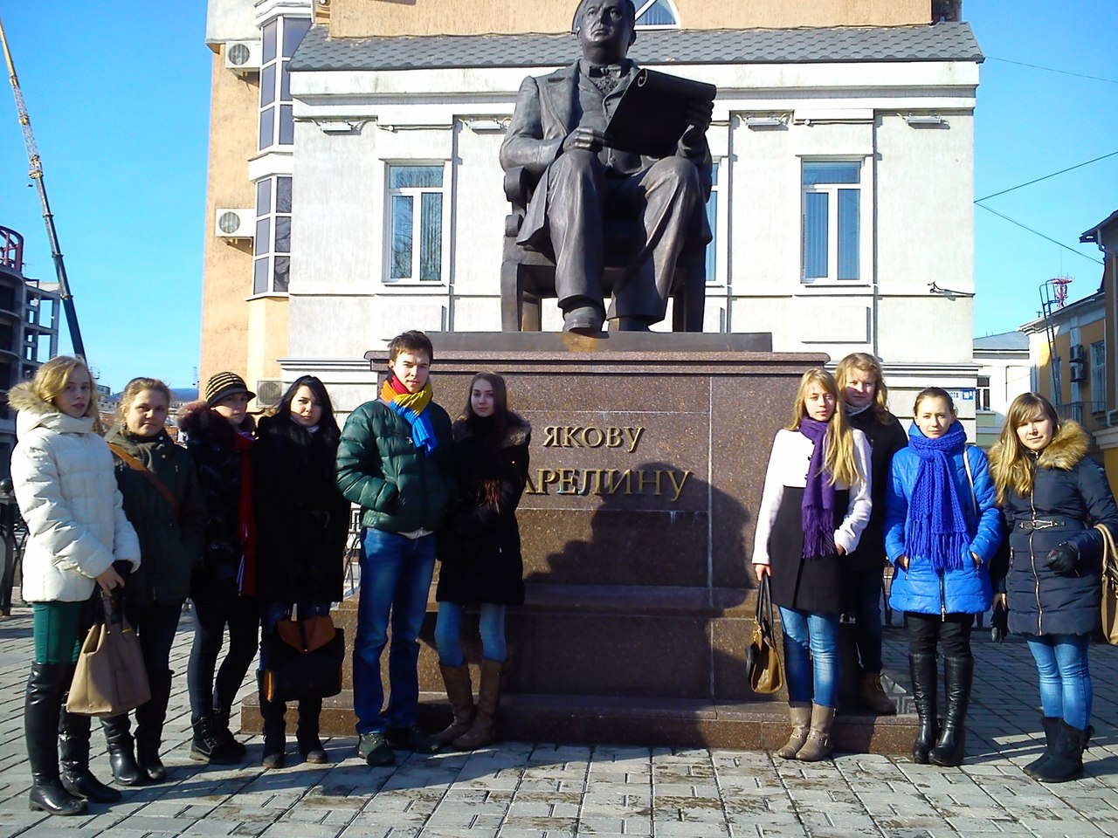
Памятник Якову Петровичу Гарелину.
Памятник был открыт 30 мая 2011 г. в честь 140-летия города. Памятник установлен в сквере на углу площади Революции. Я. П. Гарелин – фабрикант, меценат, краевед и общественный деятель, с 1877 по 1886 год занимавший должность городской главы. При его руководстве началось крупномасштабное благоустройство города и озеленение улиц, крупное строительство.

Slide 9
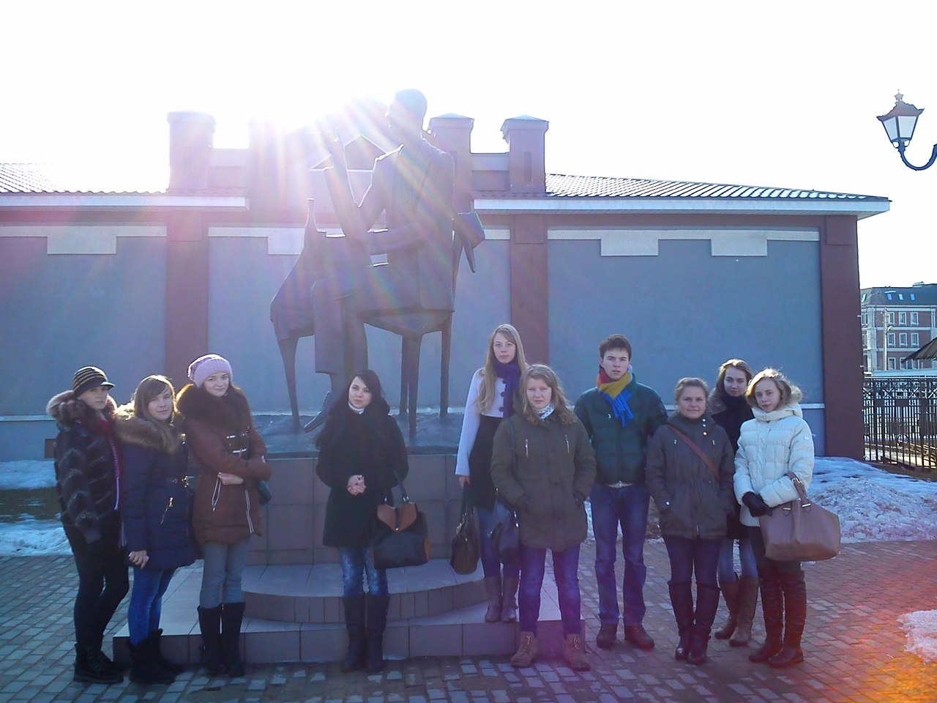
АРТ – Сквер.
Место проведения молодежных фестивалей под открытым небом.
Арт-Сквер включает в себя: Щудровскую палатку, памятник А. Северному (исполнителю песен современного городского фольклора), и бронзовую таксу — герой многих
фотографий и любимца детей.

Slide 10
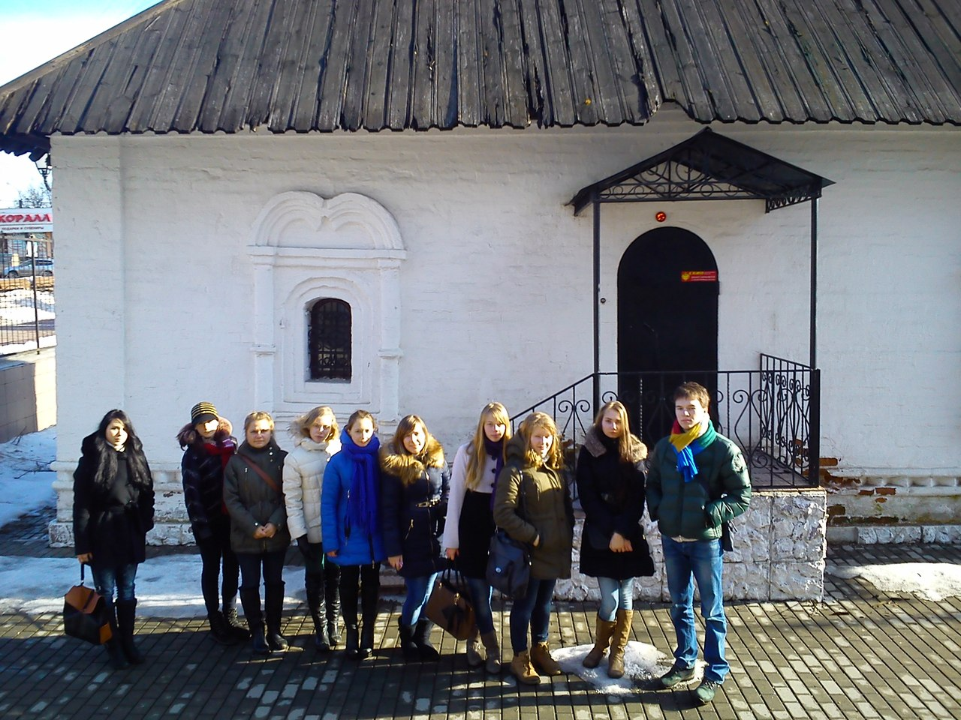
Щудровская палатка.
Самая ранняя каменная постройка в городе, сохранившаяся с 17 века. Была построена как приказная изба для управляющего князей Черкасских владевших селом Иваново. В 18 веке приказную избу купил разбогатевший крестьянин Осип Щудров. Он превратил здание в набойную мастерскую. Здесь наносили рисунок на ткань. С тех пор это здание и стали называть Щудровской палаткой.

Slide 11
